Slide 1
이화이언 3차 수습과제
42기 수습 운영진 웹개발팀 김지수

Slide 2
이화이언 3차 수습과제42기 수습운영진 웹개발팀 김지수
목차
열린광장
벼룩시장
알바하자
주거정보
광고홍보
이화계보

Slide 3
이화이언 3차 수습과제42기 수습운영진 웹개발팀 김지수
열린광장 <게시판 정책>
영리적인 이익을 목적으로 한 게시물 금지
다른 게시판에 적절한 게시물 금지
게시판 도배 금지
타인의 신상 유출 및 근거 없는 욕설과 저격 금지
현행 법령 및 학칙에 어긋나는 행위 유도 금지
‘이화이언 열린광장 공동구매 규정’을 지키지 않은 공동구매 게시물 금지
분실물 카테고리에 다음과 같은 정보를 포함하지 않은 게시물 금지
분실물 발생- 분실물 종류, 분실 장소/시간, 연락처
분실물 발견- 분실물 종류, 발견 장소/시간, 연락처/맡긴 장소
다음과 같은 게시물 금지
특수문자 혹은 자음남발 제목의 게시물
허위, 사기성 정보의 게시물
조회수, 이벤트, 타 사이트 홍보 링크, 기타 목적의 링크를 걸어둔 게시물
9. 범죄 행위 암시 금지
10. 신고 시스템 악용 금지

Slide 4
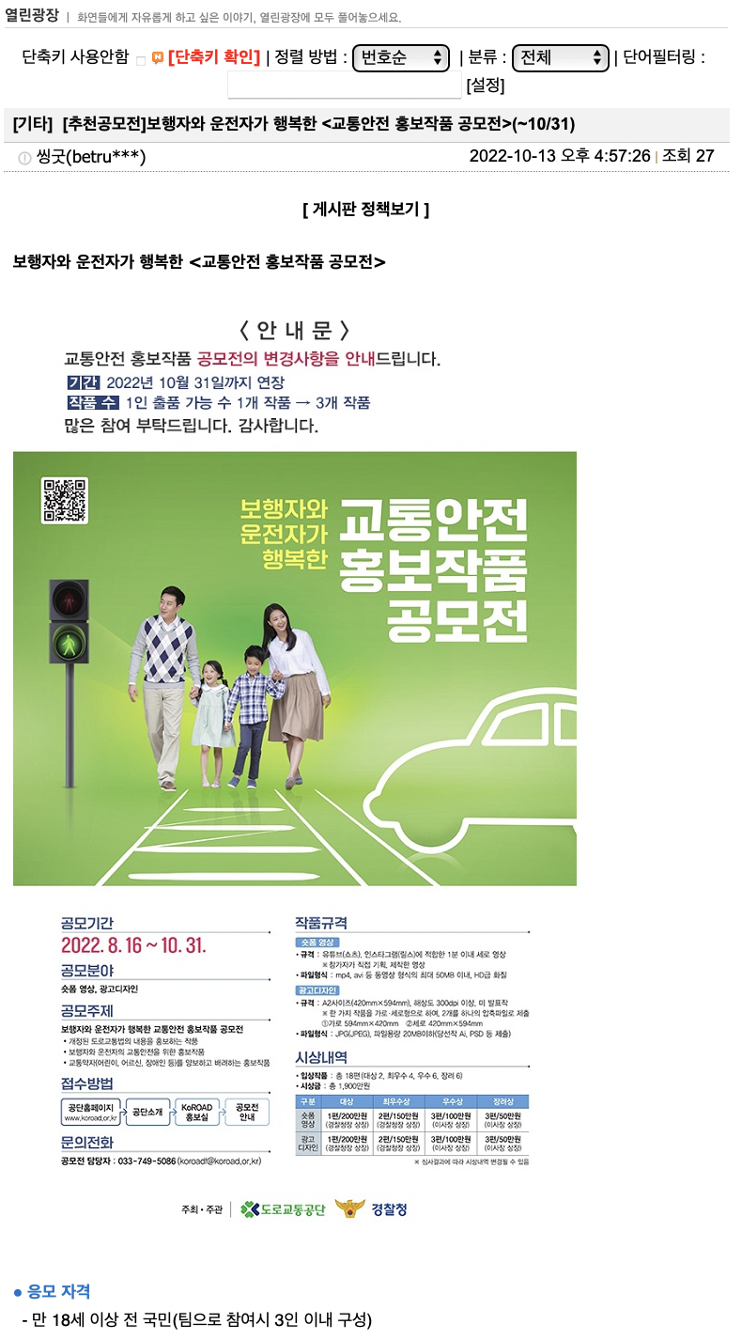
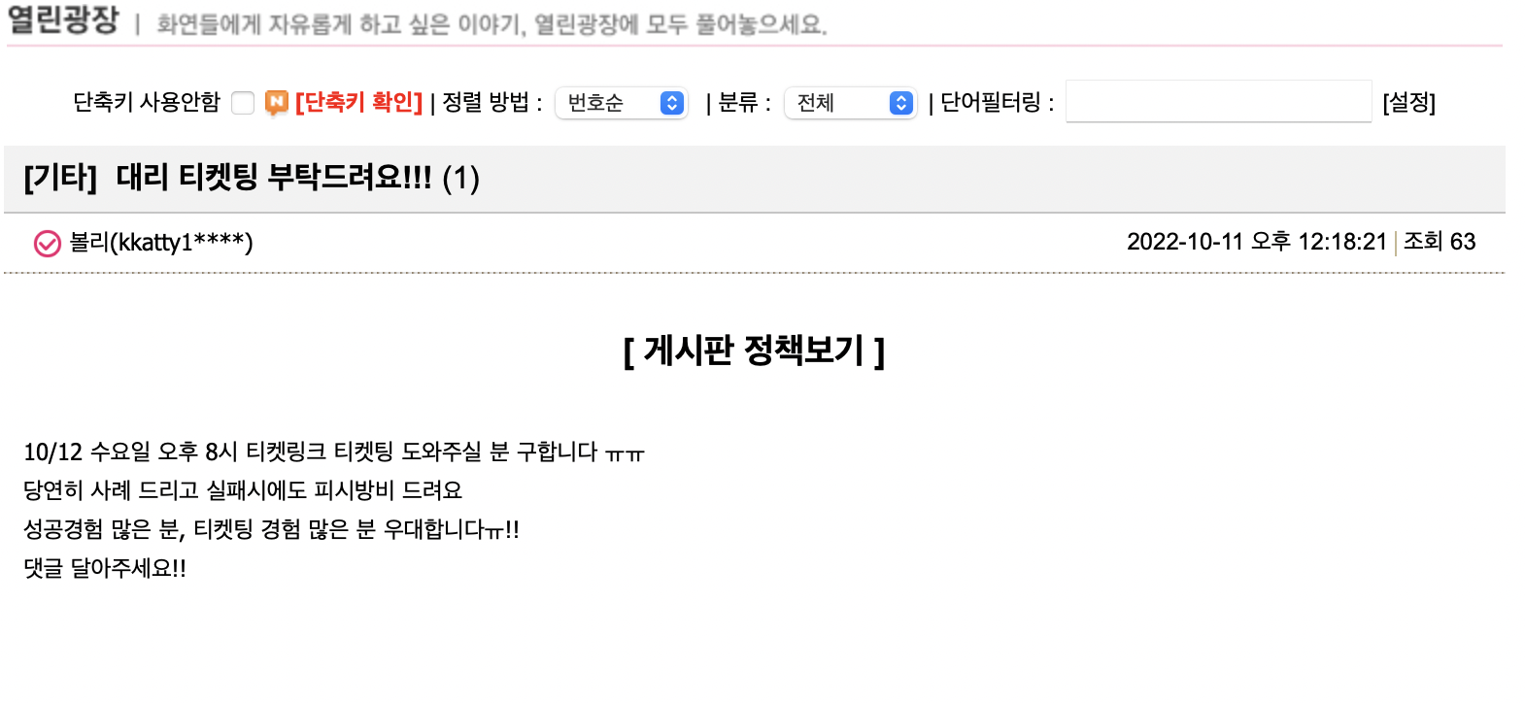
이화이언 3차 수습과제42기 수습운영진 웹개발팀 김지수
다른 게시판에 적절한 게시물

Slide 5
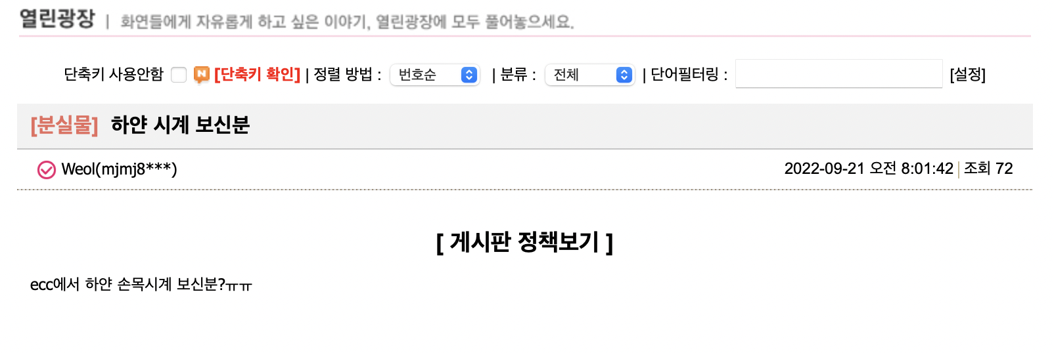
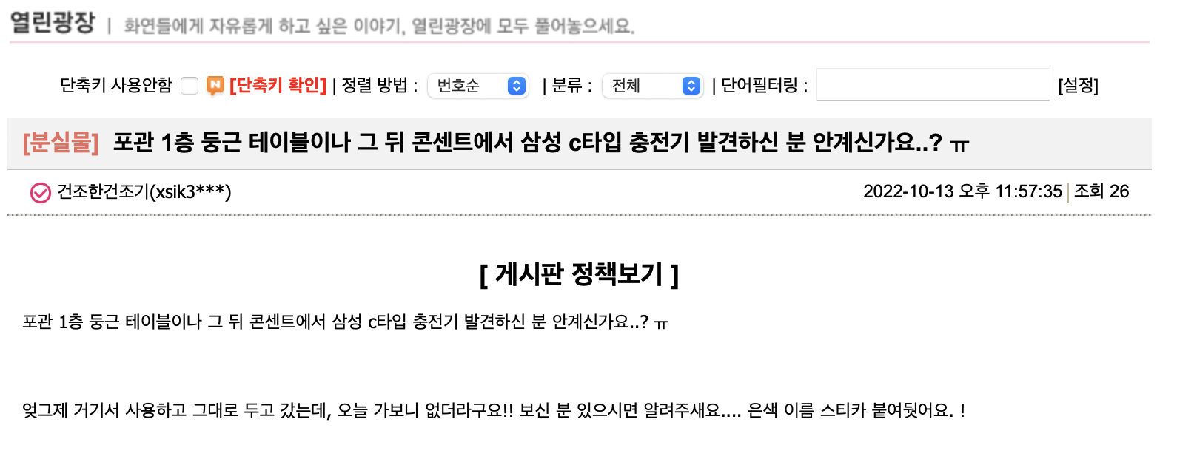
이화이언 3차 수습과제42기 수습운영진 웹개발팀 김지수
분실물 규정의 미준수

Slide 6
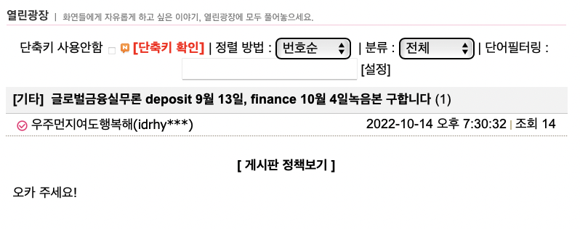
이화이언 3차 수습과제42기 수습운영진 웹개발팀 김지수
학칙 위반 및 부적절한 게시물

Slide 7
이화이언 3차 수습과제42기 수습운영진 웹개발팀 김지수
벼룩시장 <게시판 정책>
아이디 공유 금지
게시판 양식에 벗어난 게시물 금지
다른 게시판에 적절한 게시물 금지
게시판 도배 금지
타인의 신상 유출 및 근거 없는 욕설과 저격 금지
현행 법령 및 학칙에 어긋나는 행위 유도 금지
다음과 같이 거래할 수 없는 품목과 관련된 게시물 금지
담배, 주류, 음란물/성인물, 생물, 동물, 전문의약품, 의료기기, 동물의약품, 건강기능식품,
처방이 필요한 한약(재), 건강검진권, 개인정보, 도서 복사본, 홍보용으로 나온 것들, 게임 시디키, 도수 있는 제품, 타투/반영구 화장 관련 기계, 전문적인 업자로 판단되는 경우(되팔이 행위), P2P/다운로드 사이트의 포인트, 아이디/계정/게임 머니, 헌혈증 거래, 환전, 면세 제품 되팔이 행위, 이미테이션 거래

Slide 8
이화이언 3차 수습과제42기 수습운영진 웹개발팀 김지수
벼룩시장 <게시판 정책>
8. 다음과 같은 게시물 금지
상품을 판매하는 영업활동 등의 상행위 게시물
특수문자 혹은 자음남발 제목의 게시물
허위, 사기성 정보의 게시물
판매 물품이 실사가 아닌 쇼핑몰 사진을 게재한 게시물
조회수, 이벤트, 타 사이트 홍보 링크, 기타 판매 목적의 링크를 걸어둔 게시물
유도글, 경매글, 불법 구매 대행글 관련 게시물
업자글, 대포, 장물 거래 유도 게시물
범죄 행위 암시 금지
신고 시스템 악용 금지

Slide 9
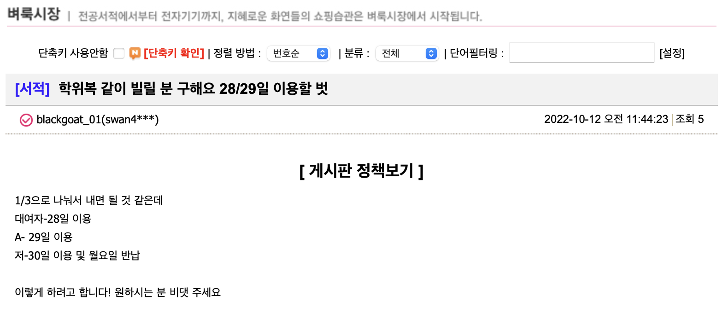
이화이언 3차 수습과제42기 수습운영진 웹개발팀 김지수
다른 게시판에 적절한 게시물

Slide 10
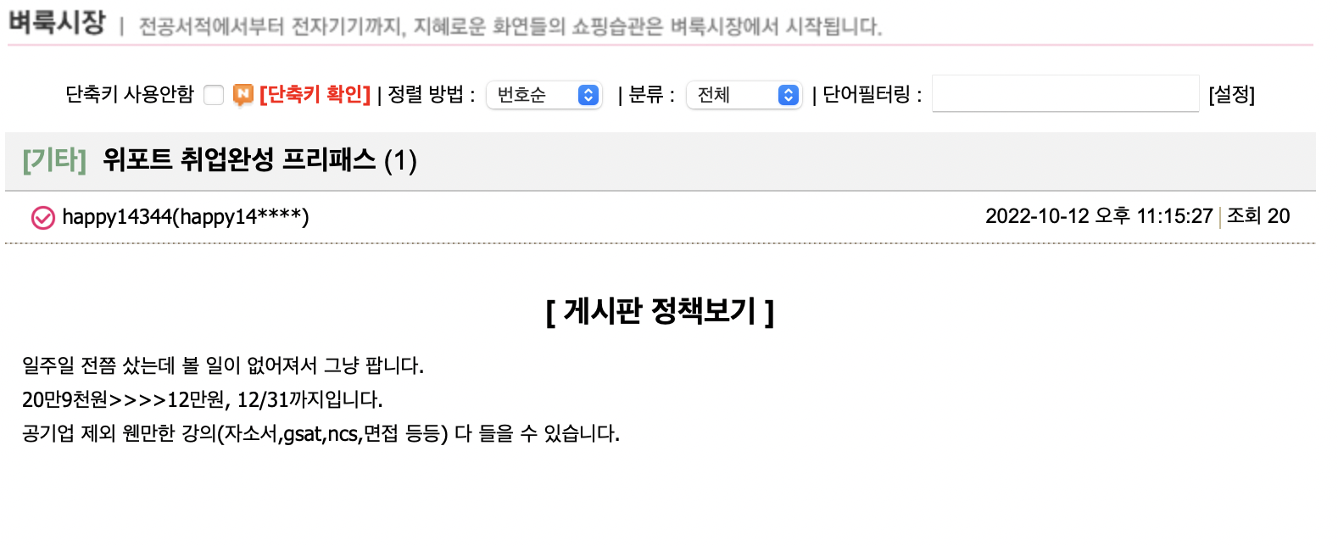
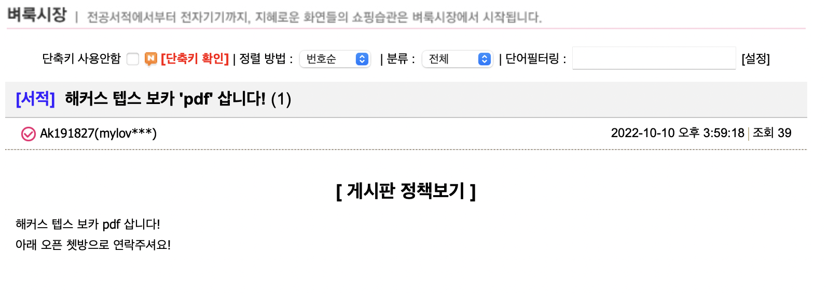
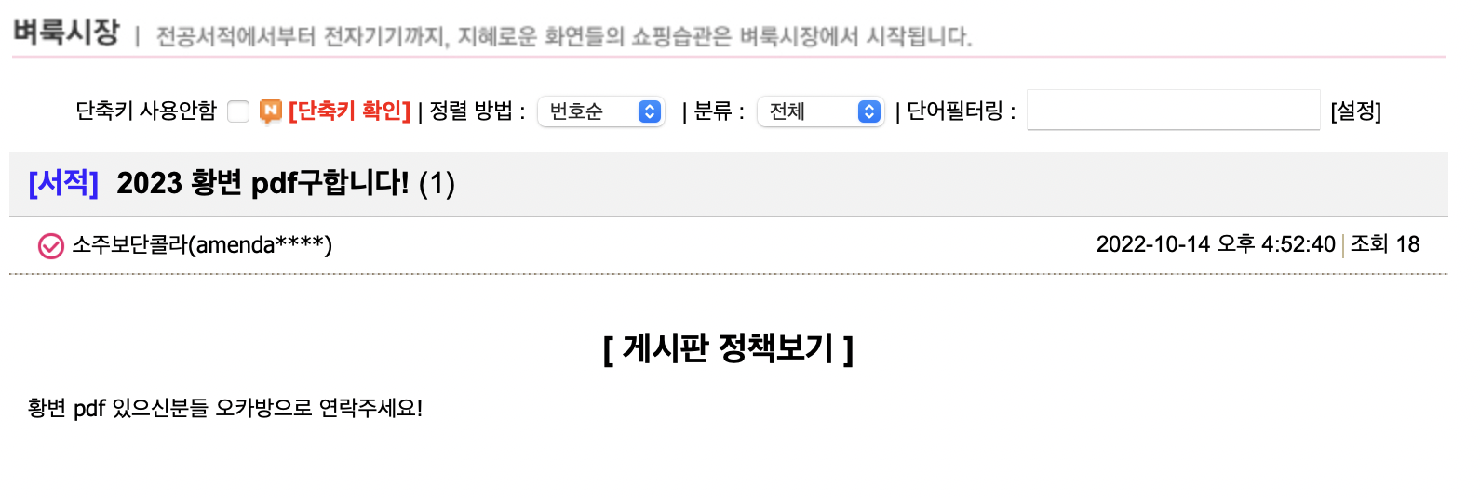
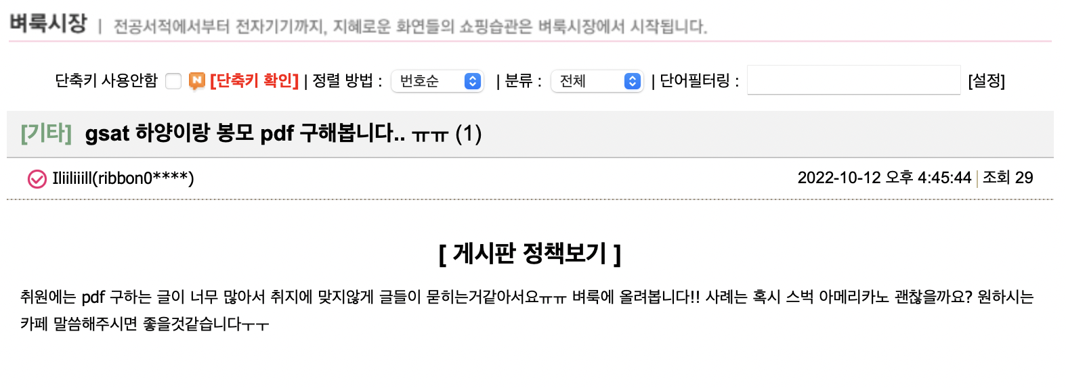
이화이언 3차 수습과제42기 수습운영진 웹개발팀 김지수
거래 금지 품목 거래

Slide 11
이화이언 3차 수습과제42기 수습운영진 웹개발팀 김지수
알바하자 <게시판 정책>
게시판 양식에 벗어난 게시물 금지
다른 게시판에 적절한 게시물 금지
게시판 도배 금지
타인의 신상 유출 및 근거 없는 욕설과 저격 금지
현행 법령 및 학칙에 어긋나는 행위 유도 금지
6. 다음과 같은 게시물 금지
특수문자 혹은 자음남발 제목의 게시물
허위, 사기성 정보의 게시물
조회수, 이벤트, 타 사이트 홍보 링크, 기타 목적의 링크를 걸어둔 게시물
7. 외부인의 구직 금지
8. 범죄 행위 암시 금지
9. 신고 시스템 악용 금지

Slide 12
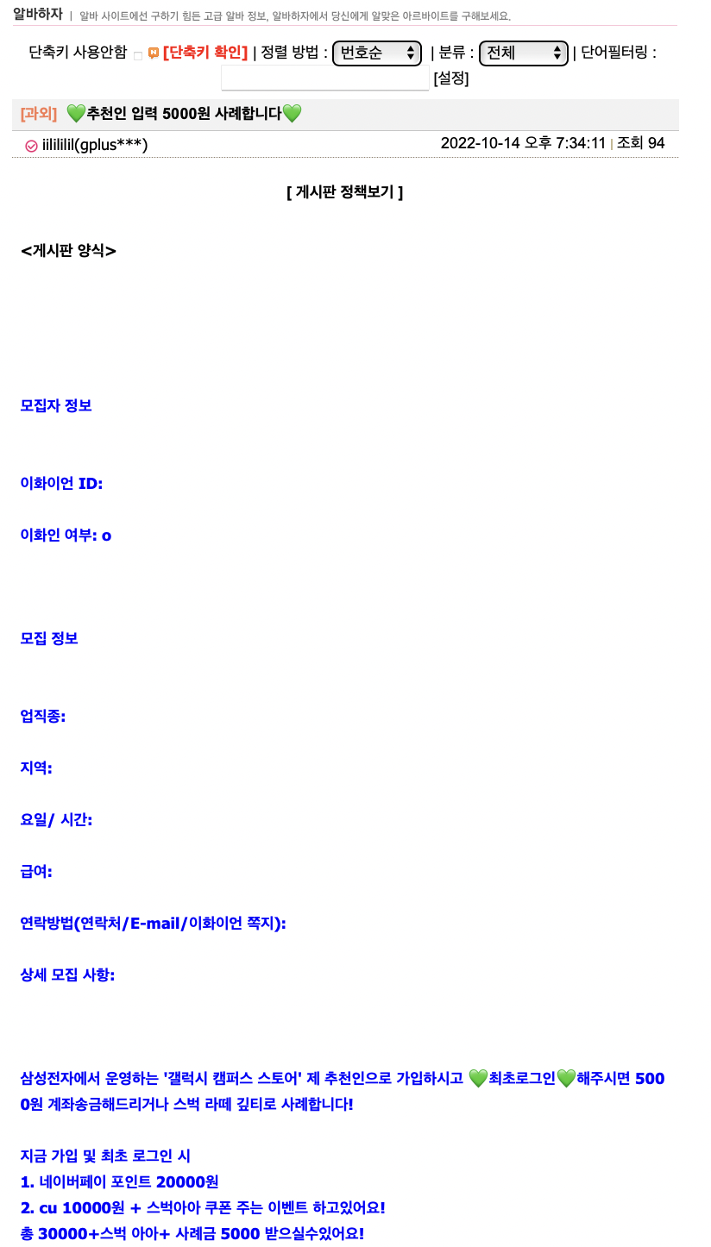
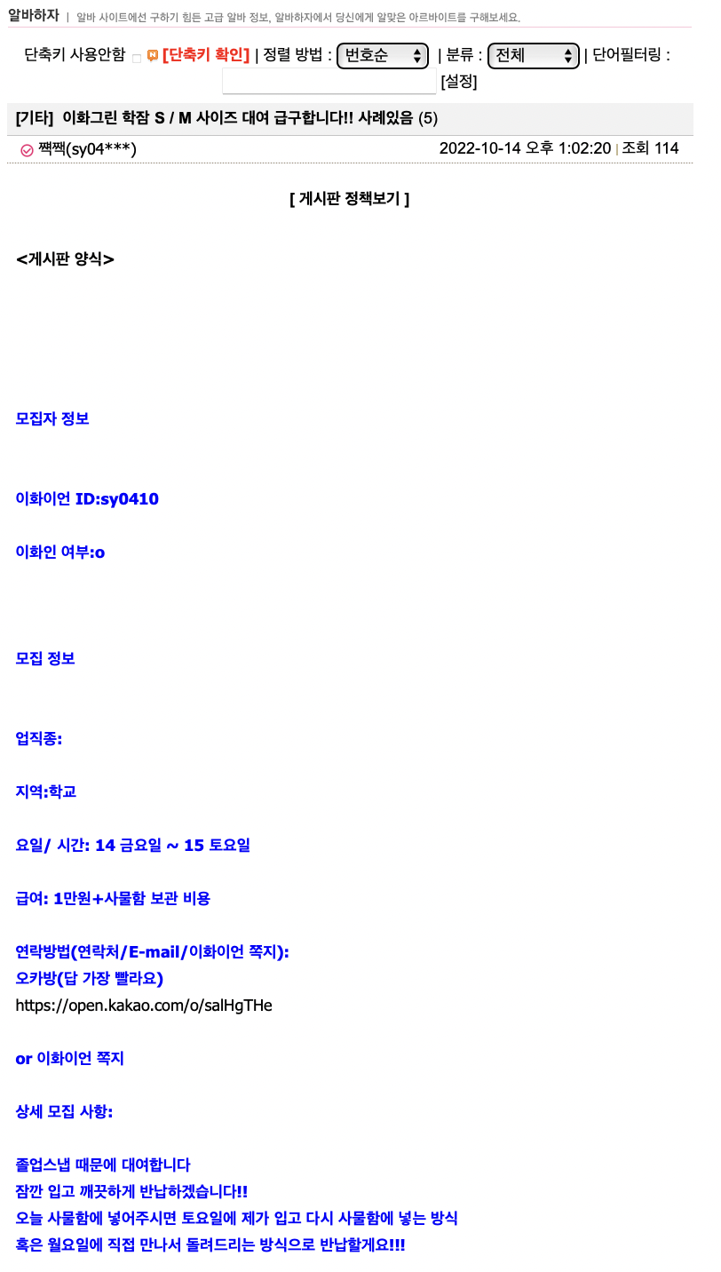
이화이언 3차 수습과제42기 수습운영진 웹개발팀 김지수
다른 게시판에 적절한 게시물

Slide 13
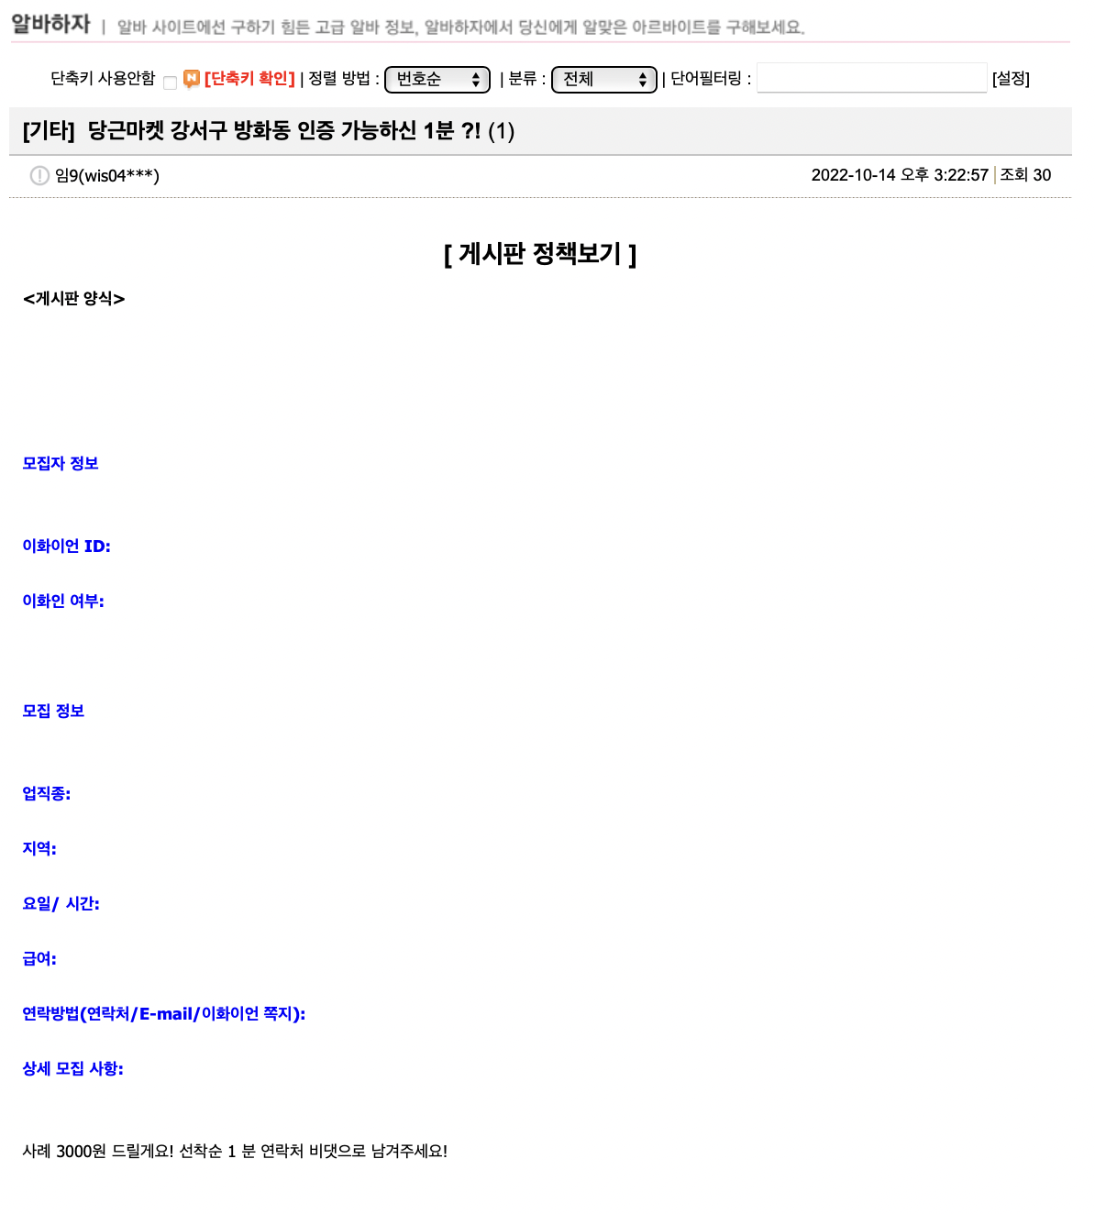
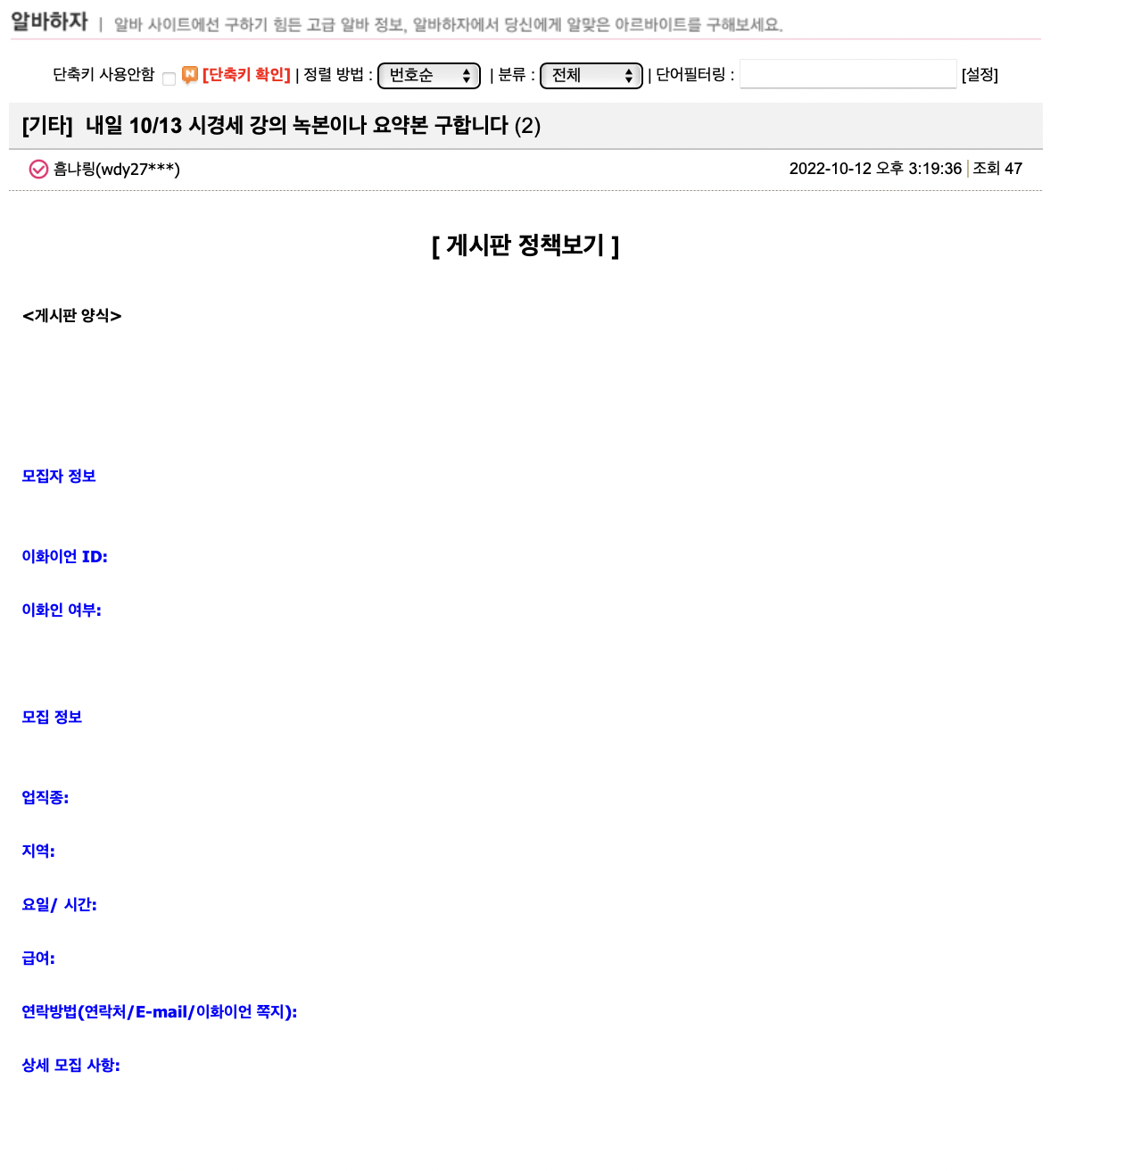
이화이언 3차 수습과제42기 수습운영진 웹개발팀 김지수
학칙 위반 및 부적절한 게시물

Slide 14
이화이언 3차 수습과제42기 수습운영진 웹개발팀 김지수
게시판 도배

Slide 15
이화이언 3차 수습과제42기 수습운영진 웹개발팀 김지수
주거정보 <게시판 정책>
게시판 양식에 벗어난 게시물 금지
다른 게시판에 적절한 게시물 금지
게시판 도배 금지
타인의 신상 유출 및 근거 없는 욕설과 저격 금지
현행 법령 및 학칙에 어긋나는 행위 유도 금지
6. 다음과 같은 게시물 금지
특수문자 혹은 자음남발 제목의 게시물
허위, 사기성 정보의 게시물
조회수, 이벤트, 타 사이트 홍보 링크, 기타 목적의 링크를 걸어둔 게시물
7. 범죄 행위 암시 금지
8. 신고 시스템 악용 금지

Slide 16
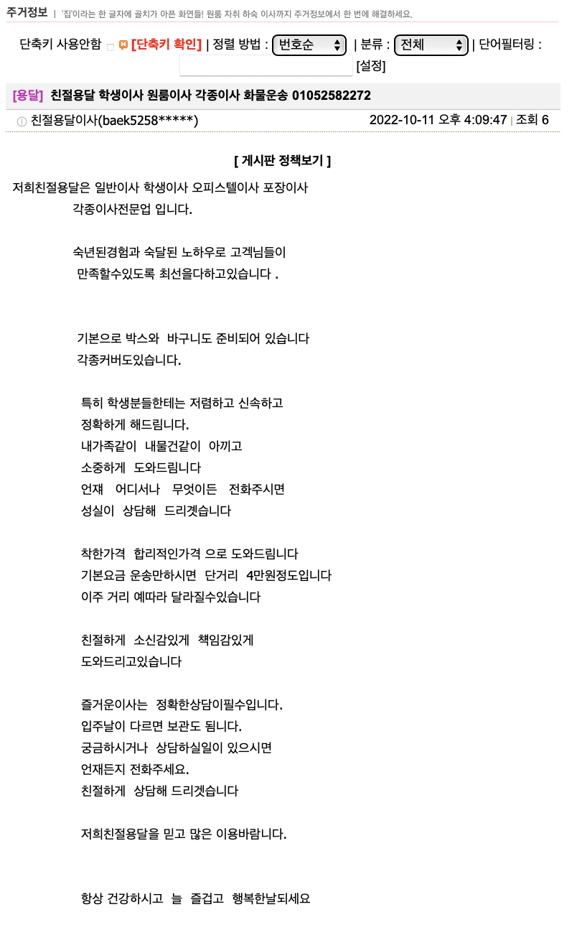
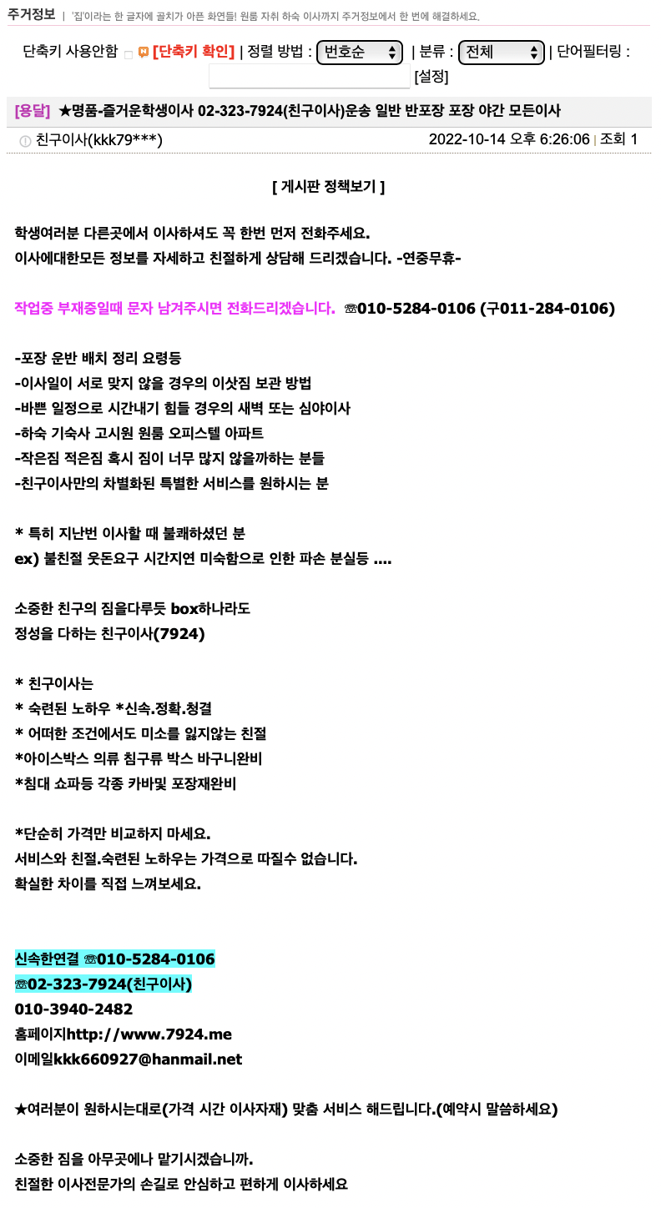
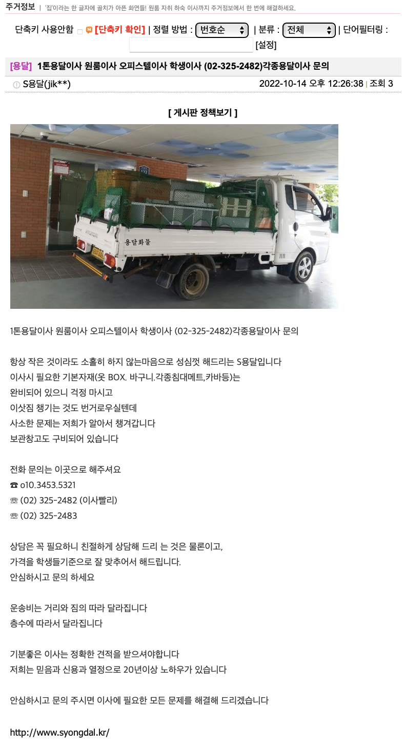
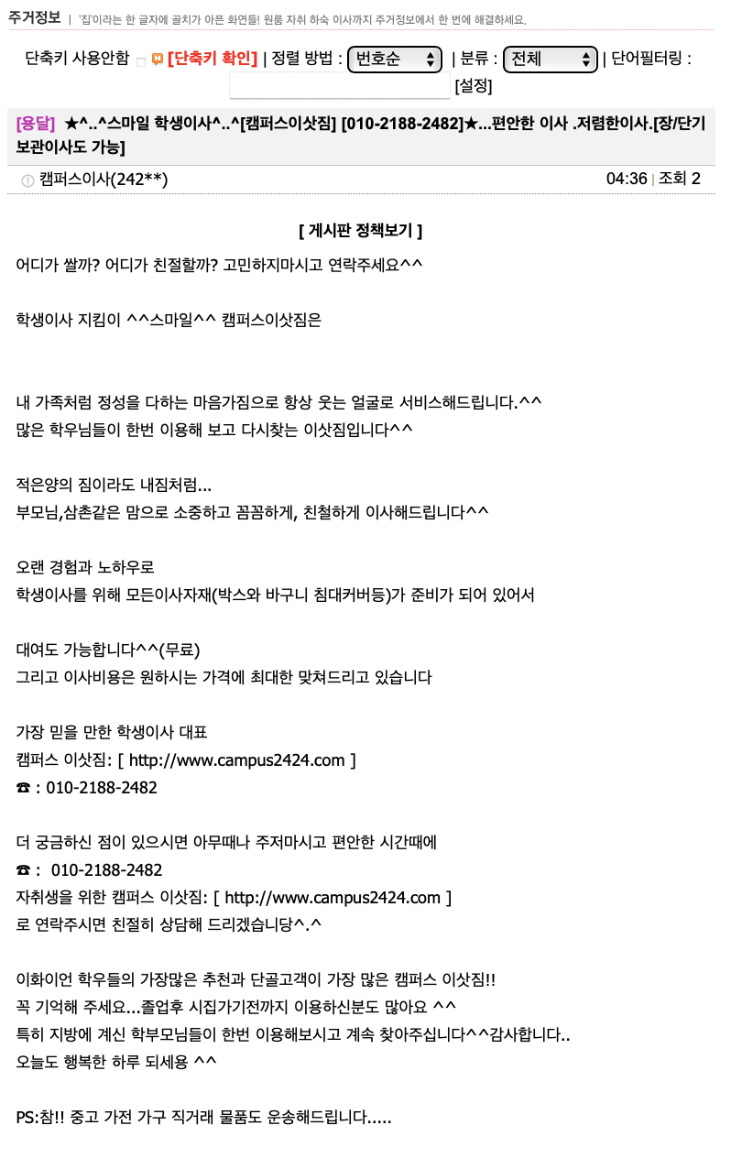
이화이언 3차 수습과제42기 수습운영진 웹개발팀 김지수
타 사이트 홍보 게시물

Slide 17
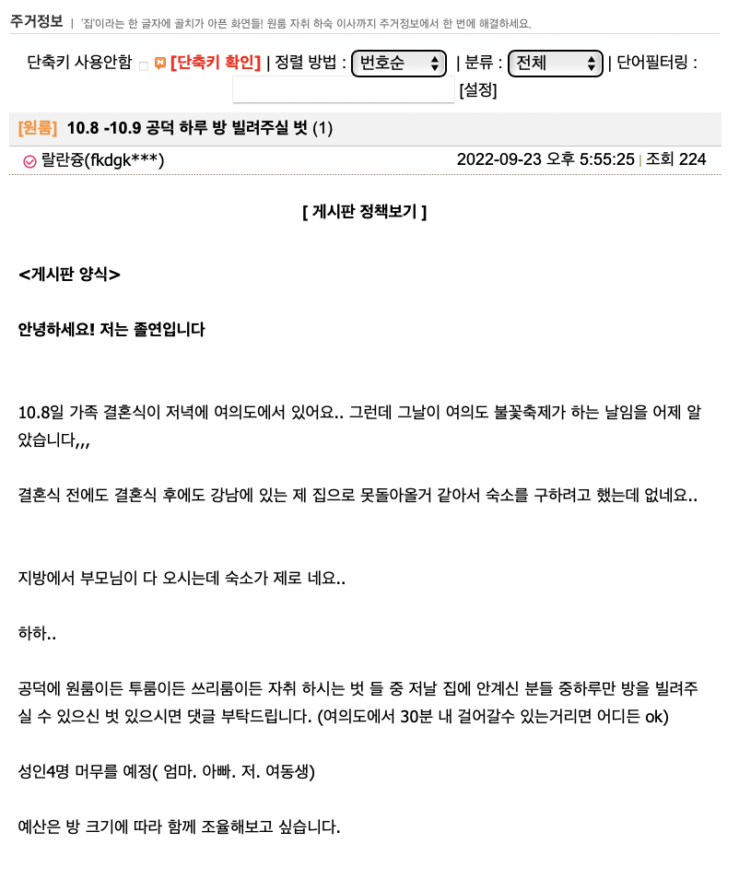
이화이언 3차 수습과제42기 수습운영진 웹개발팀 김지수
다른 게시판에 적절한 게시물

Slide 18
이화이언 3차 수습과제42기 수습운영진 웹개발팀 김지수
광고홍보 <게시판 정책>
게시판 양식에 벗어난 게시물 금지
다른 게시판에 적절한 게시물 금지
게시판 도배 금지
타인의 신상 유출 및 근거 없는 욕설과 저격 금지
현행 법령 및 학칙에 어긋나는 행위 유도 금지
6. 다음과 같은 게시물 금지
특수문자 혹은 자음남발 제목의 게시물
과한 이모티콘을 사용한 게시물
허위, 사기성 정보의 게시물
조회수, 이벤트, 타 사이트 홍보 링크, 기타 목적의 링크를 걸어둔 게시물
소개팅 서비스 등 개인정보를 요구하는 게시물
7. 범죄 행위 암시 금지
8. 신고 시스템 악용 금지

Slide 19
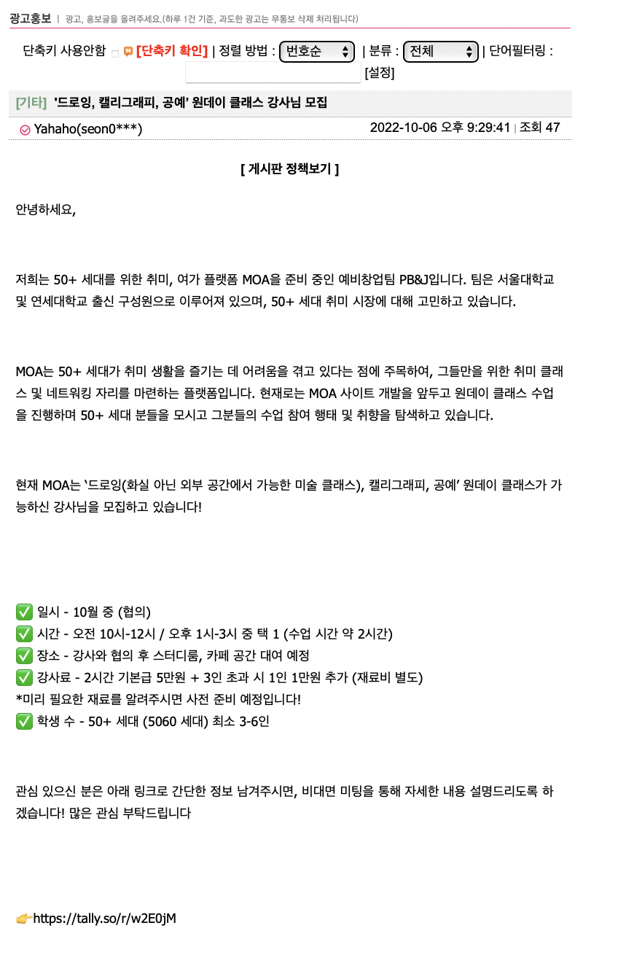
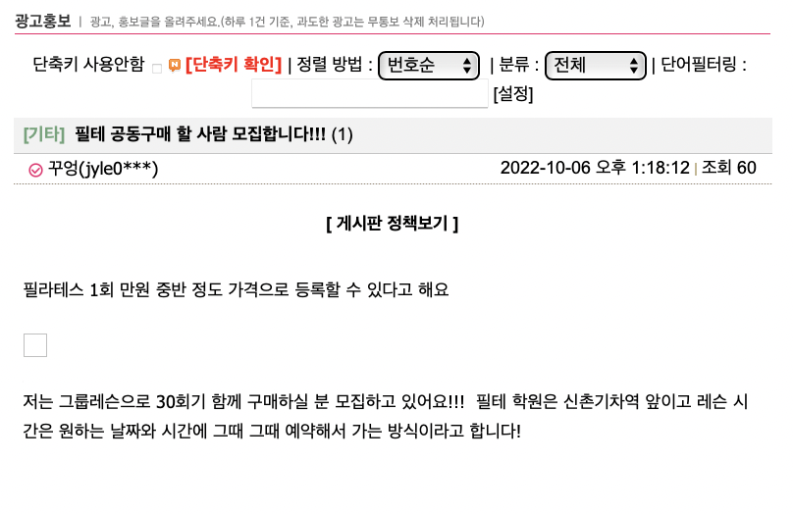
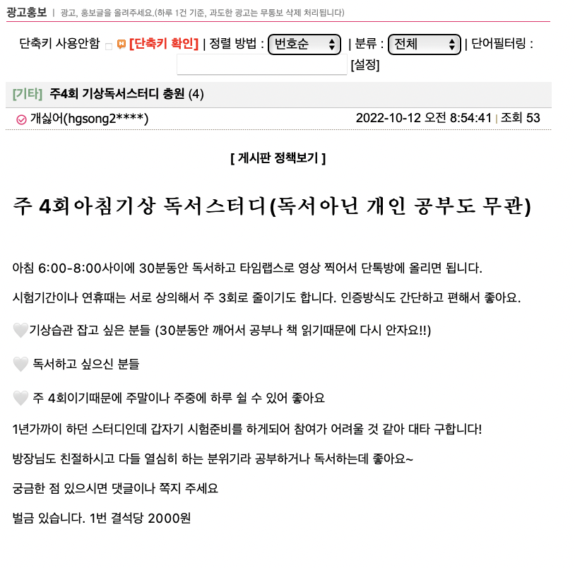
이화이언 3차 수습과제42기 수습운영진 웹개발팀 김지수
다른 게시판에 적절한 게시물

Slide 20
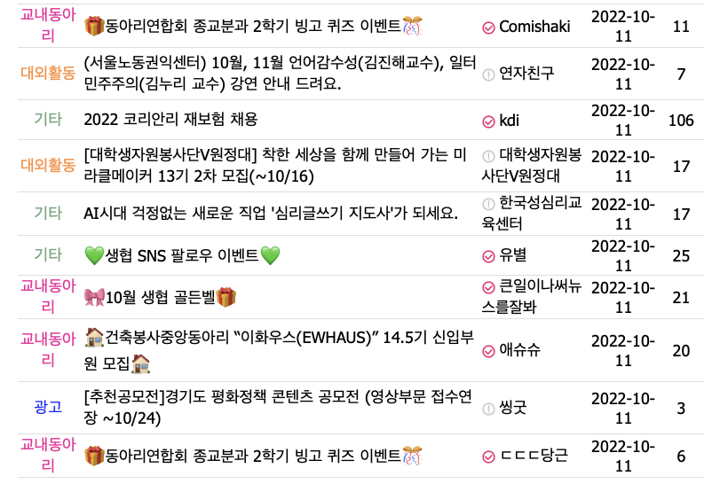
이화이언 3차 수습과제42기 수습운영진 웹개발팀 김지수
게시판 도배

Slide 21
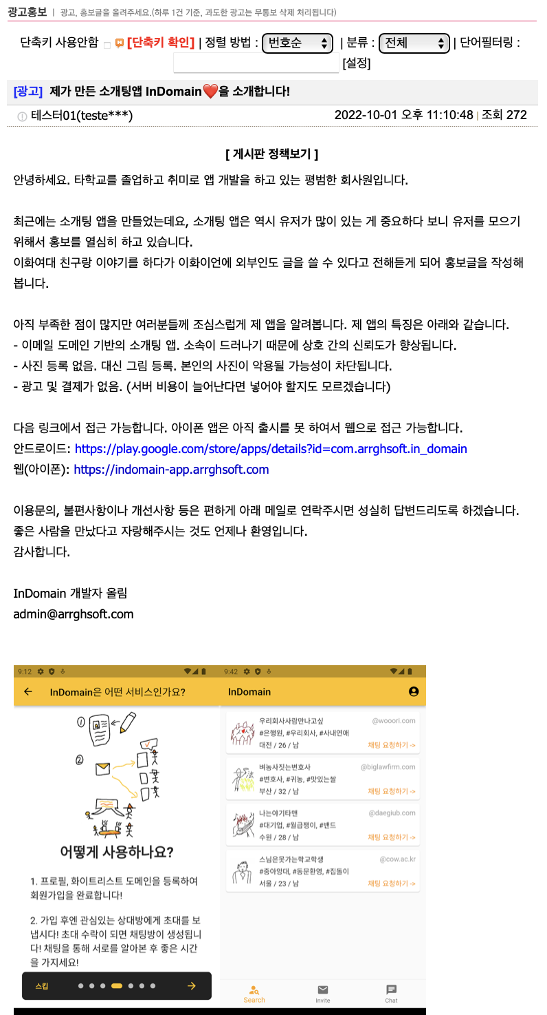
이화이언 3차 수습과제42기 수습운영진 웹개발팀 김지수
소개팅 서비스 등 개인정보를 요구하는 게시물

Slide 22
이화이언 3차 수습과제42기 수습운영진 웹개발팀 김지수
이화계보 <게시판 정책>
아이디 공유 금지
이화계보 유출 및 도용 금지
게시판 양식에 벗어난 게시물 금지
다른 게시판에 적절한 게시물 금지
게시판 도배 금지
타인의 신상 유출 및 근거 없는 욕설과 저격 금지
현행 법령 및 학칙에 어긋나는 행위 유도 금지
다음과 같은 게시물 금지
허위, 사기성 정보의 게시물
범죄 행위 암시 금지
신고 시스템 악용 금지

Slide 23
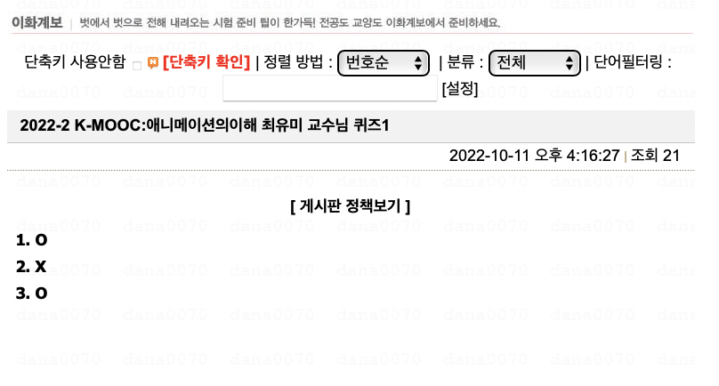
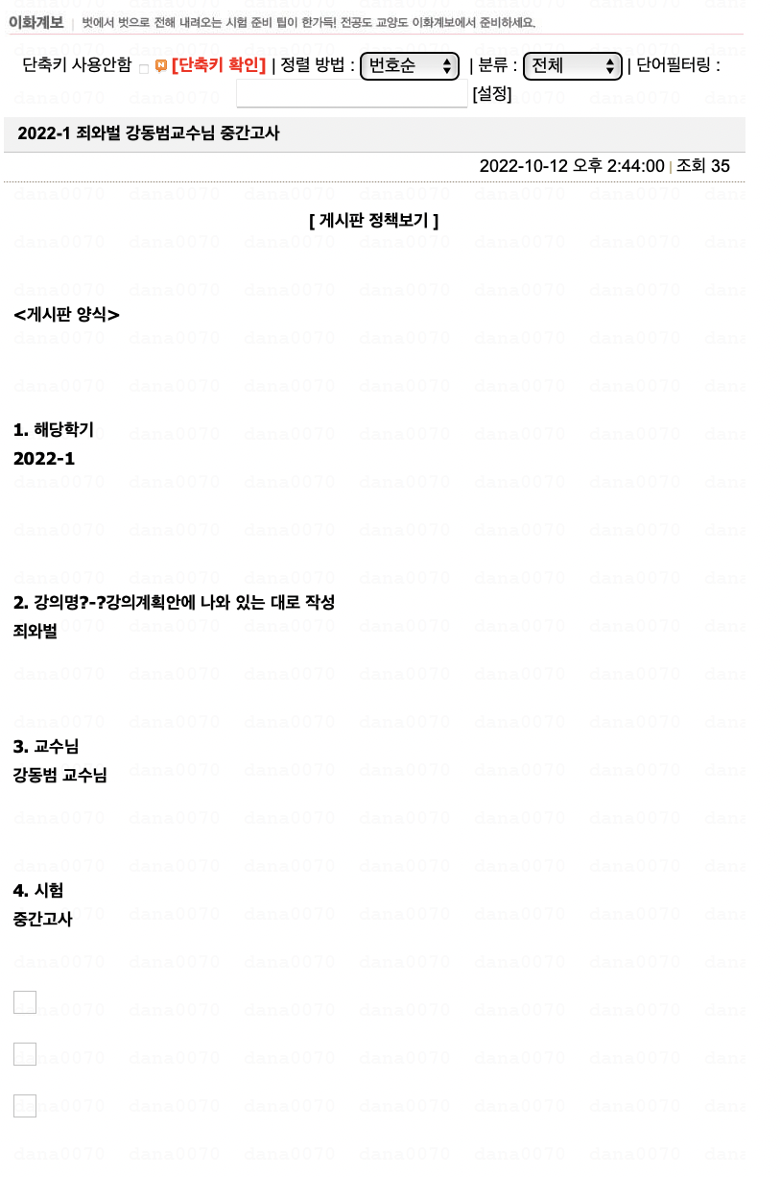
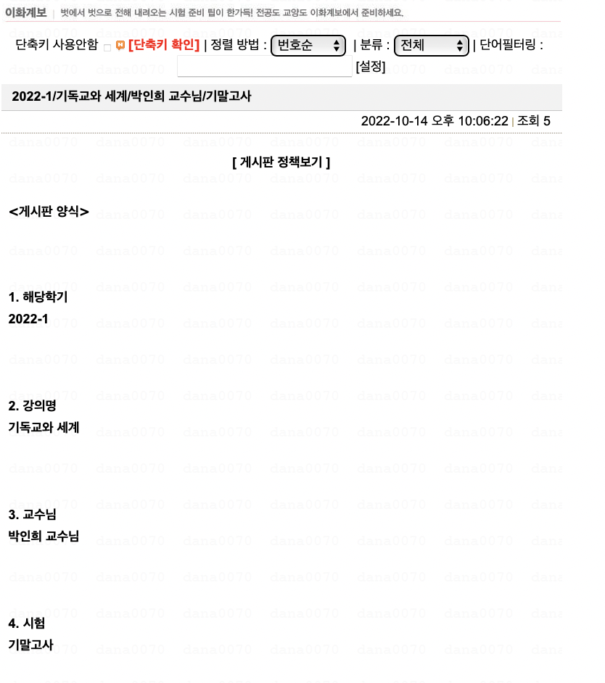
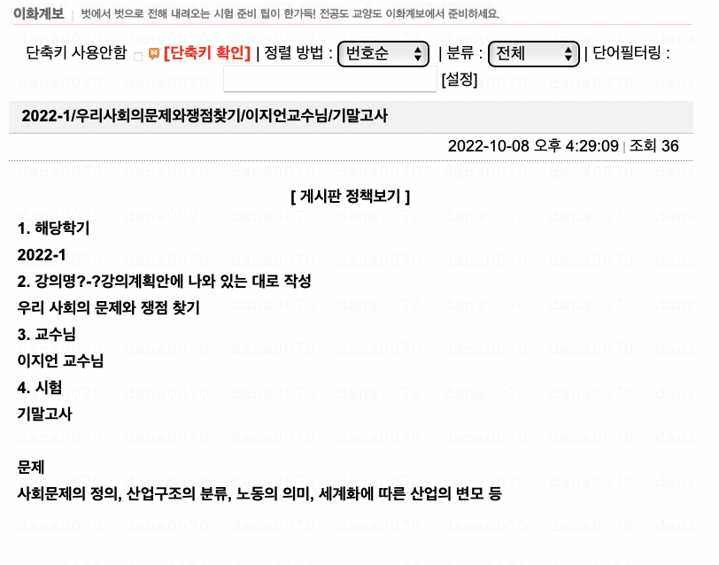
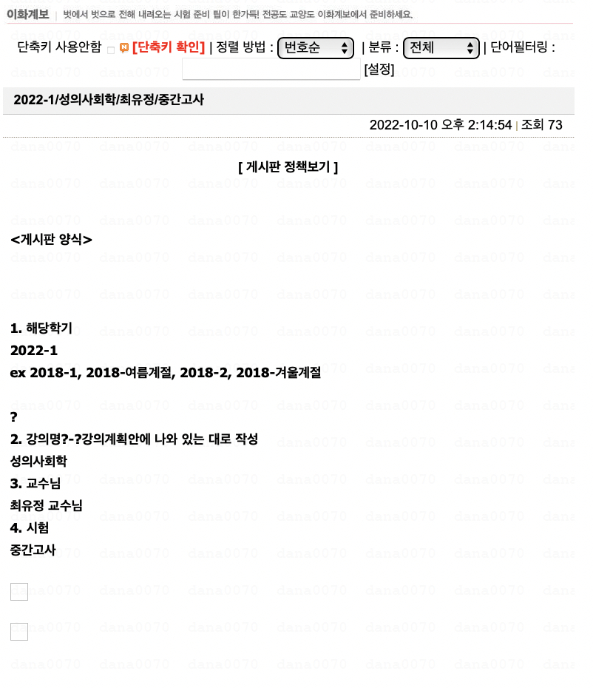
이화이언 3차 수습과제42기 수습운영진 웹개발팀 김지수
빈약한 내용

